Slide 1
Глунцова Регина Владимировна, учитель начальных классов
МБОУ «СОШ №36» г.Норильск
Презентация к уроку по учебному предмету «Основы религиозных культур и светской этики» в 4-ом классе на тему
« Искусство
в религиозной культуре»

Slide 2
ЦЕЛЬ урока: дать представление об искусстве разных религий через разные формы деятельности.
  Задачи.
  1.учить учащихся распознавать, к какой религии (мусульманской или православной) относится то или иное произведение искусства религиозного характера;
  2.развивать творческие способности учащихся;
  3.воспитывать эстетические чувства , толерантность, любовь к Родине;
  4.познакомить с новыми терминами: икона, мечеть, каллиграфия, арабески, колокол
  Предварительная работа:
1. Разделение класса на три группы.
2. Выбор гидов-экскурсоводов.
3. Подготовка комментариев к картинам, иконам и фотографиям.

Slide 3
Ход урока
1. Организационный момент.
2. Объяснение нового материала через проведение виртуальных экскурсий
1-я виртуальная экскурсия по Третьяковской галерее:
а) «Встреча с иконой»;
б) «Иисус Христос в картинах русских художников»;
2-я виртуальная экскурсия «Мечети России»
3. Минута славы «Моя поездка в Казань»
4. Творческая мастерская . Работа в группах:
а) изготовление макета храма;
б) выполнение арабески;
в) рисование колокола.
5. Итоговая беседа
6. Домашнее задание : сходить на экскурсию в храм или
мечеть и написать и оформить мини-книжку
«Мои впечатления о храме или мечети».

Slide 4
1-я виртуальная экскурсия по Третьяковской галерее:
Государственная Третьяковская галерея-это музей впечатляющей судьбы. Вряд ли можно назвать другой музей, который прошёл бы путь от скромной частной коллекции до наиболее значительного художественного собрания страны, имеющего общенациональное признание и мировую славу.
В Третьяковской галерее очень много икон и картин, относящихся к православной религиозной культуре.

Slide 5
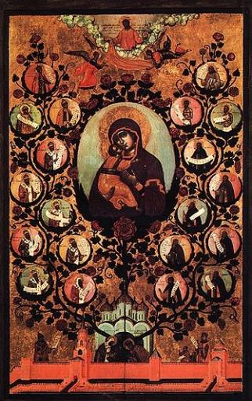
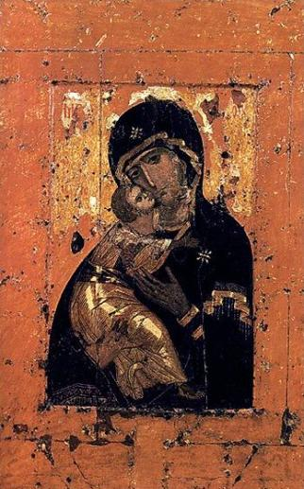
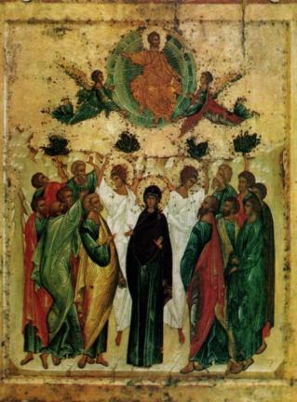
Икона (рассматривание)

Slide 6
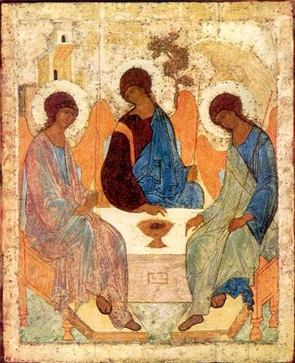
Икона А. Рублева «Троица»
(Дети с гидом рассматривают иконы.
Гид кратко рассказывает о каждой иконе.)
Учитель: Это интересно!
Икона- изображение, образ, подражание.
В к. XIV — н. XV в. Рублев создал свой шедевр — икону “Троица”, на сюжет "гостеприимство Авраама". Традиционный библейский сюжет он наполнил глубоким поэтическим и философским содержанием.
Художник поместил в центре композиции единственную чашу (символизирующую жертвенную смерть), а ее очертания повторил в контурах боковых ангелов.
Центральный (символизирующий Христа) ангел занял место посередине.

Slide 7
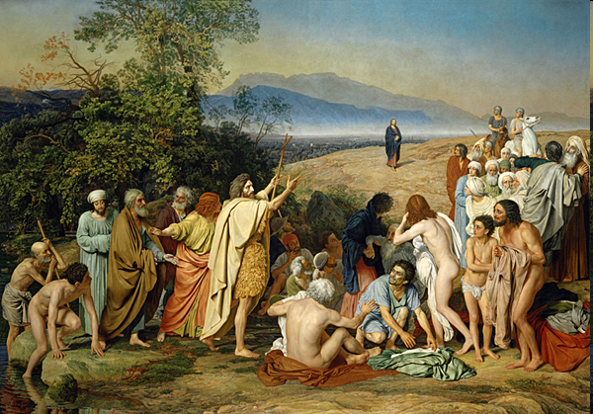
А. А.
Картина А. А. Иванова «Явление Христа народу»

Slide 8
Картина А. А. Иванова
«Явление Христа народу»
При имени художника Александра Иванова в нашем сознании сразу разворачивается грандиозное полотно, увенчавшее жизненный и творческий подвиг живописца – Явление Христа народу. Продолжительность работы над ним искусствоведы определяют в 20 лет. За этот период была создана целая картинная галерея: 300 эскизов - законченных гениальных пейзажей и портретов.
Иванов называл свои этюды к большой картине "конченными этюдами", "...в них, - говорил он, - заключено лучшее время моей жизни". Два основных чувства питали творческое вдохновение Иванова – безграничная любовь к искусству и сострадание к униженным, обделенным жизнью людам, стремление им помочь. Иванов был убежден, что назначение искусства – изменить жизнь.
Он задумывает «всемирный сюжет», способный духовно преобразить не только искусство, но и все современное общество.

Slide 9
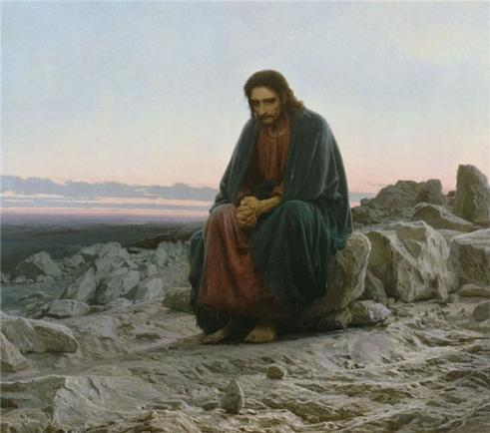
Картина И. Н. Крамского «Христос в пустыне»
Картина "Христос в пустыне" занимает совершенно особое место в творческой биографии Ивана Крамского.
Начиная с А. Иванова, пожалуй, не было ни одного крупного художника второй половины XIX века, которого так или иначе не увлекал бы образ Христа.
В произведениях из жизни Христа художники пытались ответить на многие наболевшие вопросы эпохи - вопросы о смысле жизни и самопожертвовании ради общества, которые никого не оставляли равнодушными.
В то время в России было немало людей, готовых принести себя в жертву во имя добра, правды и справедливости.

Slide 10
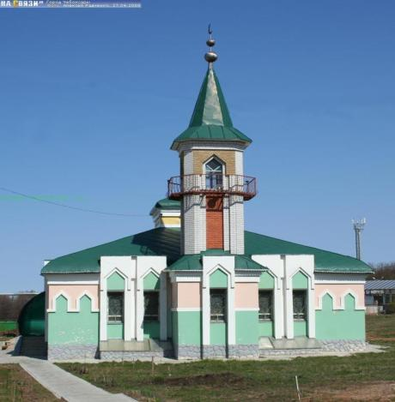
Что такое мечеть?
2-я виртуальная экскурсия
«Мечети России».
мечеть-
(от араб. масджид — место поклонения), культовое мусульманское сооружение.
Чувашская Республика, г. Чебоксары Мечеть Булгар

Slide 11
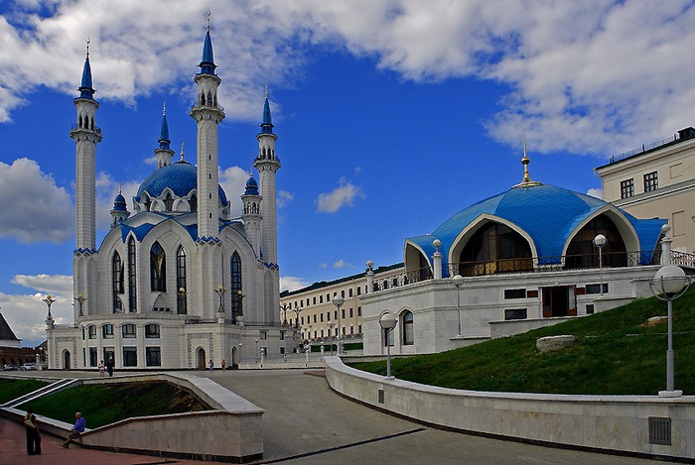
Казань, Кремль «Мечеть Кул Шариф».

Slide 12
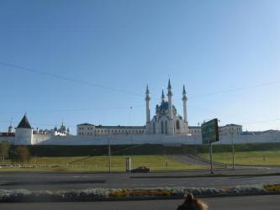
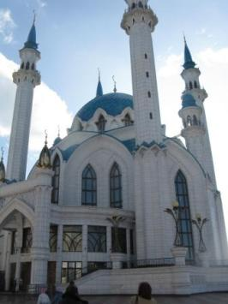
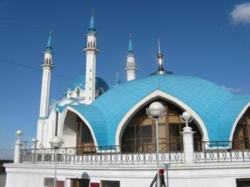
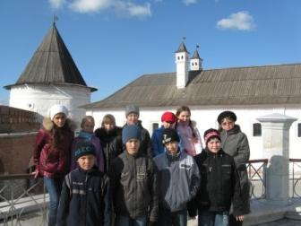
Минута славы
Рассказ мальчика
«Моя поездка в Казань»

Slide 13
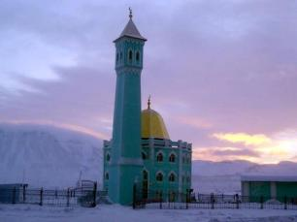
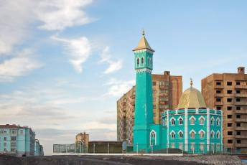
Мечеть Нурд-Камаль
Единственная и неповторимая мечеть Норильска под названием Нурд-Камаль – единственна мечеть, занесенная в Книгу рекордов Гиннеса. Такое внимание к мечети было вызвано ее расположением - Нурд-Камаль является самой северной в мире мечетью. Мечеть открыли в 1998 году.

Slide 14
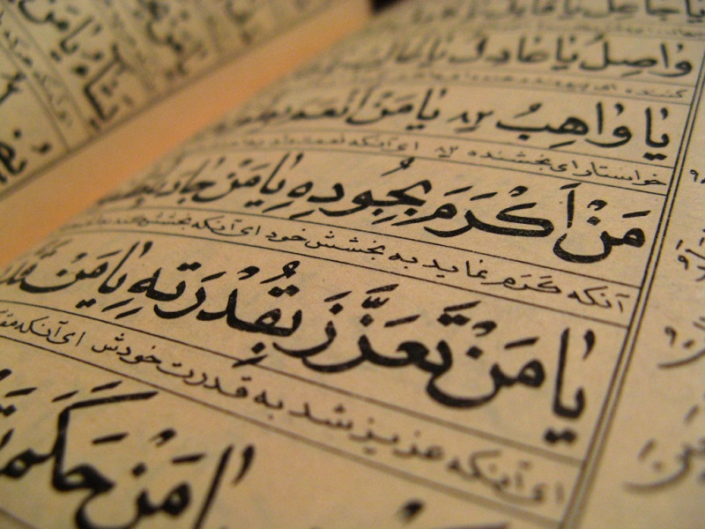
Познакомимся с каллиграфией, арабесками, как одним из видов искусства в исламе.
Каллиграфия

Slide 15
Каллиграфия
Мусульманская культура не создала живописи и скульптуры. Ведь ислам отрицательно относился к изображению живого существа в живописи и скульптуре. Поэтому они были представлены в виде орнамента.
В мусульманской культуре искусство представлено в виде художественной миниатюрной живописи, каллиграфии.
В арабских странах степень владения каллиграфией была показателем образованности и духовного совершенства человека.

Slide 16
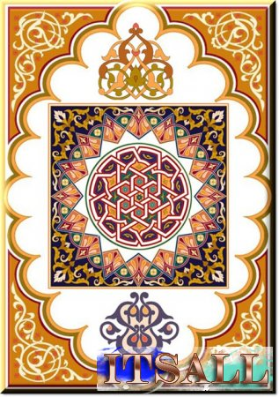
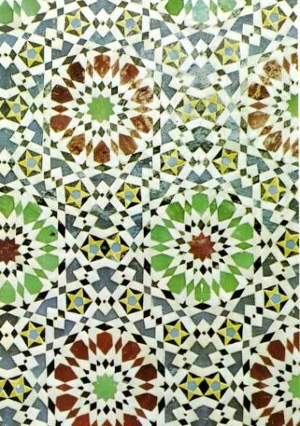
Арабески

Slide 17
А знаете ли вы ?
Искусство каллиграфии и арабески
Арабеска — особый вид орнамента, возникший в мусульманском искусстве. Арабеска представляет собой сложный узор, в основе которого лежит строгий математический расчет. Арабеска построена на повторении или умножении одного или нескольких элементов — геометрических фигур или растительных мотивов.
В рисунок арабески могут вплетаться отдельные изображения животных, птиц, людей, фантастических существ, а также надписи. Такой орнамент практически исключает фон: один узор вписывается в другой, плотно заполняя поверхность.
Бесконечное, «текущее» в заданном ритме движение арабески может быть остановлено или продолжено в любой ее точке без нарушения целостности узора. Арабеску можно разместить на поверхности любой конфигурации и размера: на стене здания или ковре, на переплете рукописи, керамике или ювелирном изделии.

Slide 18
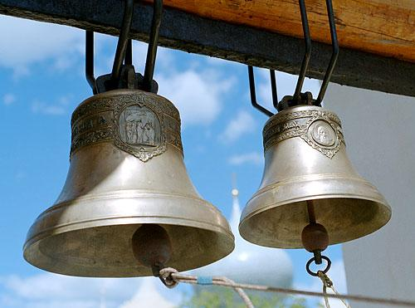
А вы знаете , что колокол
Колокол в православии
является одною из необходимых принадлежностей православного храма, созывает верующих в храм.

Slide 19
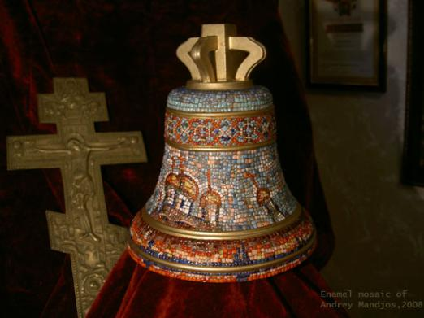
Первый в мире мозаичный церковный колокол
"Малиновый звон".
На колоколе изображены: храм Марий Магдалины, центральный крест храма Христа Спасителя и силуэты различных российских храмов.

Slide 20
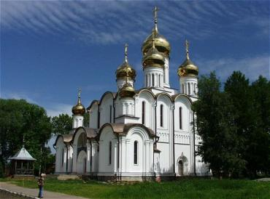

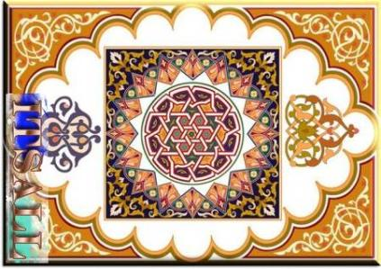
Творческая мастерская. Работа в группах.
(Звучит музыка «Ростовские звоны»)

Slide 21
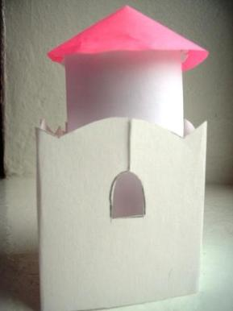
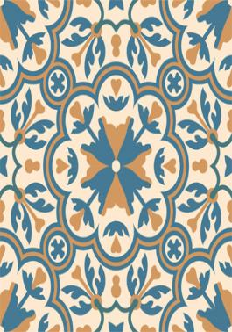
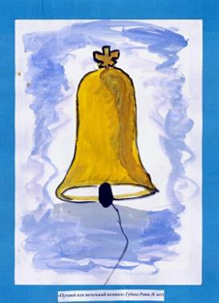
Что у нас получилось?

Slide 22
Проблемный вопрос
Можно ли, рассматривая священные сооружения и другие предметы искусства определить , к какой религии они относятся (мусульманской или христианской)?

Slide 23
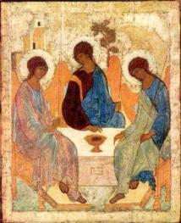
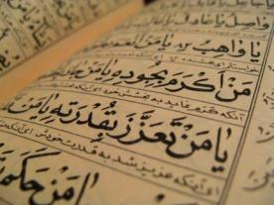
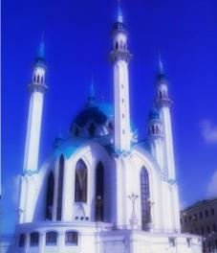

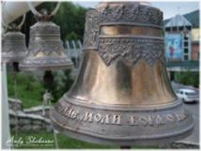
Задание
Соотнеси слова к иллюстрациям
икона
мечеть
каллиграфия
арабеска
колокол

Slide 24
Подведение итогов урока
Что интересного для себя ты открыл на уроке?
икона- изображение, образ, подражание;
каллиграфия- искусство письма в исламе;
арабеска- особый вид орнамента, возникший в мусульманском искусстве;
мечеть- (от араб. масджид — место поклонения), культовое мусульманское сооружение;
колокол - является одною из необходимых принадлежностей православного храма, созыва верующих.

Slide 25
Вывод урока
Можно, рассматривая священные сооружения и другие предметы искусства определить , к какой религии они относятся (мусульманской или православной)
Домашнее задание:
сходить на экскурсию в храм или мечеть, оформить мини-книжку «Мои впечатления о храме или мечети».

